Slide 1
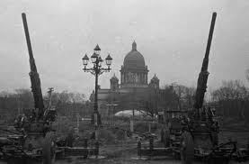
МБУК ГЦГБ Кусье-Александровская библиотека - филиал
ЖИВИ, БЕССМЕРТНЫЙ ГОРОД
п. Кусье—Александровский
2021 год

Slide 2

Блокада Ленинграда длилась 872 дня
8 сентября 1941 года Ленинград был взят в блокадное кольцо. Оно было прорвано 18 января 1943 года.
К началу блокады в Ленинграде не было достаточного количества запасов еды и топлива. Единственным путем сообщения с городом было Ладожское озеро. Именно через Ладогу пролегла Дорога жизни – магистраль, по которой в блокадный Ленинград доставлялись грузы с продовольствием.
За время блокады от голода и лишений погибло свыше 630 тысяч ленинградцев. Только 3% смертей приходятся на фашистские артобстрелы и бомбежки, остальные 97% погибли от голода.
За время трех волн эвакуации Ленинграда из города были вывезены в общей сложности 1,5 миллиона человек – почти половина всего населения города.
Первая зима в осажденном Ленинграде была суровой. Столбик термометра падал до отметки - 32,1 °C. Средняя температура месяца была – 18,7 °C.

Slide 3
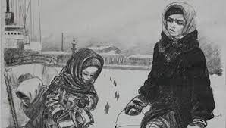
В осажденном городе осталось более
400 тыс. детей.
Мама! Хлебушка дай-ка!
В глазах страданье и страх,
Хлеба блокадного пайка
В худеньких детских руках
Пайка блокадного хлеба –
С жизнью тончайшая нить.
Пайку блокадного хлеба
Мы не должны забыть!

Slide 4
Имя Тани Савичевой знает весь мир.
Она жила в Ленинграде, в большой дружной семье. Школьнице Тане Савичевой было 11 лет. В дни блокады вела дневник. В этом дневнике всего 9 страниц и на шести из них даты смерти близких людей.
«Женя умерла 28 декабря в 12 ч. 30 мин утра 1941 г.
Бабушка умерла 25 января в 3 ч. Дня 1942 г.
Лёка умер 17 марта в 5 ч. Утра 1942 г.
Дядя Вася умер 13 апреля в 2 ч. Ночи 1942 г.
Дядя Лёша 10 мая в 4 ч. Дня 1942 г.
Мама 13 мая в 7.30 ч. Утра 1942 г.
Савичевы умерли. Умерли все. Осталась одна Таня».
Умирающую девочку удалось вывезти из блокадного Ленинграда. Но спасти её было уже невозможно. Она умерла 1 июля 1944 года. Дневник Тани Савичевой фигурировал на Нюрнбергском процессе как один из обвинительных документов против нацистских преступников.

Slide 5
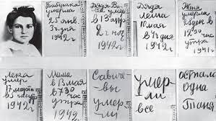
Дневник Тани Савичевой

Slide 6
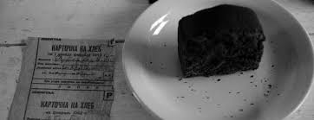
Блокадная пайка хлеба для детей была 125 граммов в день
В этом крошечном кусочке хлеба, кроме ржаной муки, были примеси соломы, травы-лебеды, древесных опилок.
И всё же блокадная пайка хлеба - единственная ниточка, которая соединяла ленинградцев с жизнью.

Slide 7
Я говорю с тобой под свист снарядов,
угрюмым заревом озарена.
Я говорю с тобой из Ленинграда,
страна моя, печальная страна…
Кронштадтский злой, неукротимый ветер
в мое лицо закинутое бьет.
В бомбоубежищах уснули дети,
Ночная стража встала у ворот.
Над Ленинградом – смертная угроза…
Бессонны ночи, тяжек день любой.
Но мы забыли, что такое слезы,
что называлось страхом и мольбой.
(Ольга Берггольц).

Slide 8
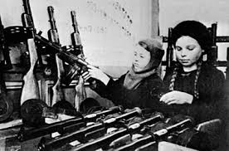
В годы войны на заводах и фабриках работали дети

Slide 9
Город не просто жил, он давал фронту танки и самолеты. Промышленность города за 900 героических дней дала фронту более 2000 танков, 1500 самолетов, 150 тяжелых орудий, 12000 минометов и пулеметов, 10 миллионов снарядов и мин.
На заводы и фабрики пришли мальчишки и девчонки, досрочно выпущенные из ремесленных училищ. Многие из них становились на подставки, чтобы достать рычаги своих станков.

Slide 10
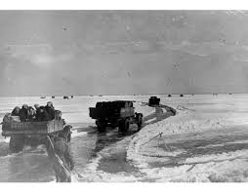
Дорога жизни
Дорогой жизни» шел к нам хлеб,
Дорогой жизни многих к многим.
Еще не знают на земле
Страшней и радостней дороги.
(О. Берггольц)

Slide 11
8 января 1943 года вражеское кольцо было прорвано. Но окончательное освобождение наступило только через год. 13 января 1944 года войска Ленинградского и Волховского фронтов при активной поддержке Балтийского флота и отрядов партизан начали операцию по ликвидации вражеских группировок. За две недели они разгромили 18 немецкую армию, отбросили оккупантов на 650-1000 километров от Ленинграда, освободили более 800 городов и деревень. Город полностью был освобожден от блокады.
В честь выигранного сражения 27 января 1944 года над Невой прогремели 24 залпа торжественного салюта.

Slide 12
Такого дня не видел Ленинград!
Нет, радости подобной не бывало…
Казалось, что все небо грохотало,
Приветствуя великое начало
Весны, уже не знающей преград.
Гремел неумолкаемо салют
Из боевых прославленных орудий,
Смеялись, пели, обнимались люди…
(Воронов Ю.)

